Slide 1
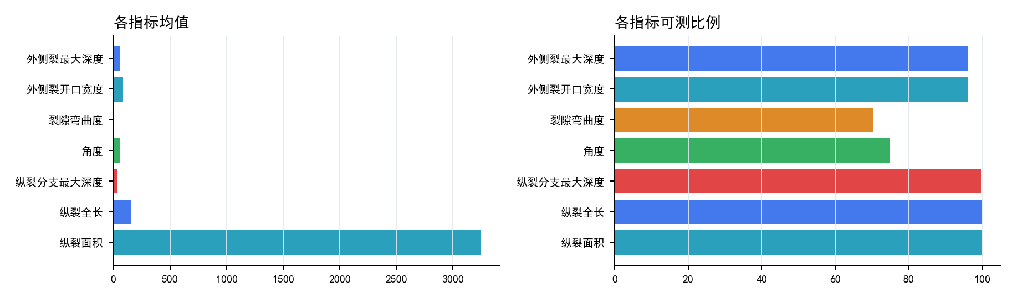
大脑外侧裂测量结果汇报
页序继承示意图
依据《大脑外侧裂测量示意图》自动汇总 7 项测量指标
01 封面 02 形态总览 03 外侧裂最大深度 04 外侧裂开口宽度 05 裂隙弯曲度 06 角度 07 纵裂分支最大深度 08 纵裂全长 09 纵裂面积
249
239
186
249
总病例数
外侧裂可测
角度双侧可测
纵裂可测
数据：measurement_results.csv；定义来源：大脑外侧裂测量示意图.pptx
01

Slide 2
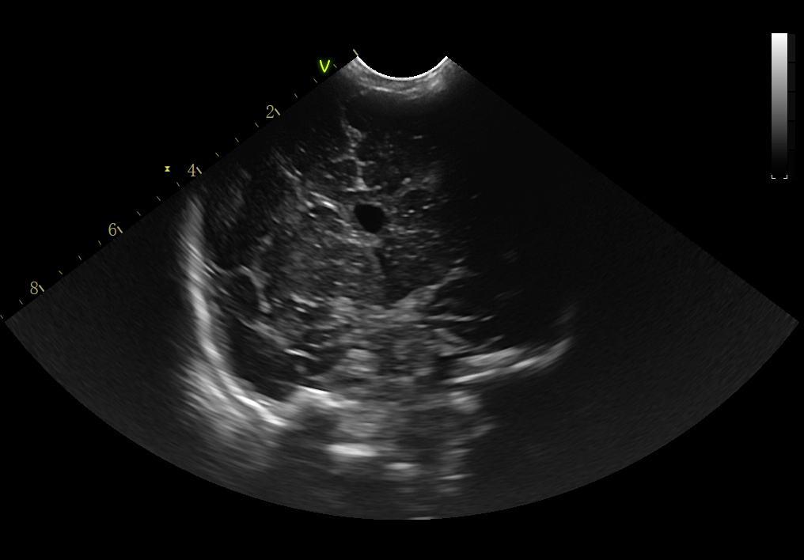
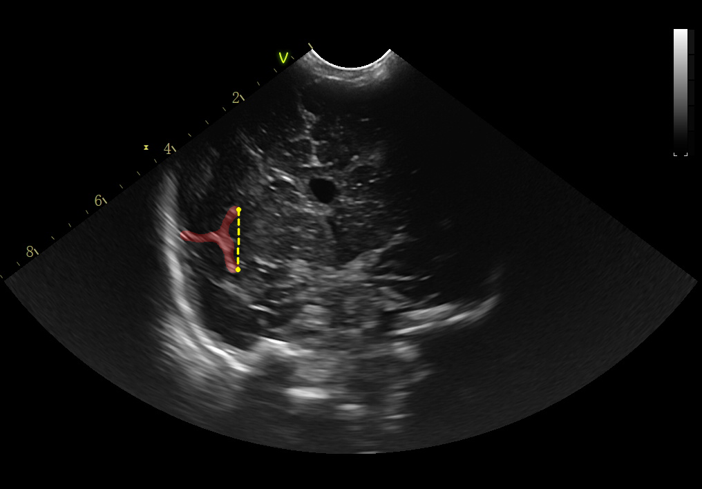
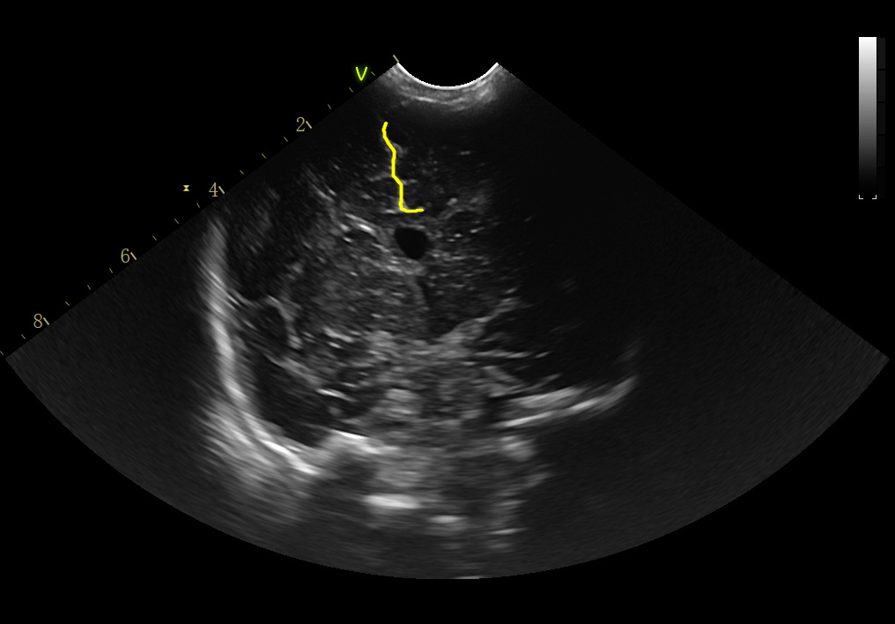
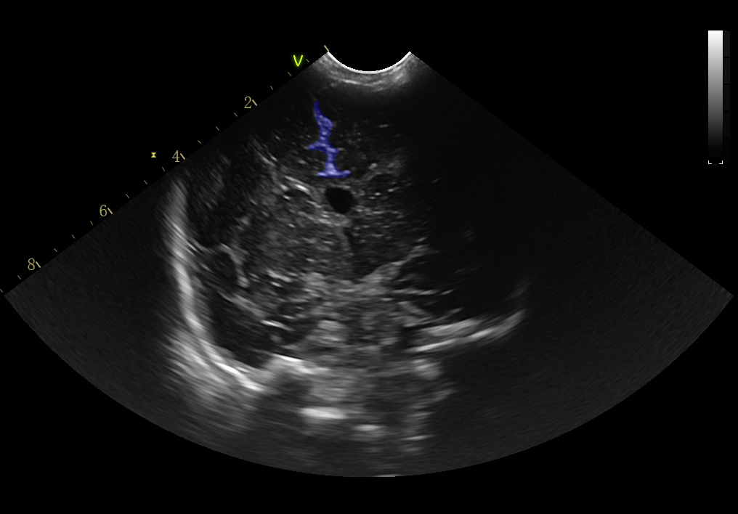
OVERVIEW
外侧裂及大脑纵裂形态
同一代表病例展示原图、外侧裂测量叠加、纵裂全长与纵裂面积。
原始图像
外侧裂开口宽度
纵裂全长
纵裂面积
自动测量结果按 7 个指标分别保存原图叠加与掩膜叠加图；本汇报优先展示原图叠加图，便于导师核对测量线、角度、面积区域与临床图像背景的对应关系。
数据：measurement_results.csv；定义来源：大脑外侧裂测量示意图.pptx
02

Slide 3
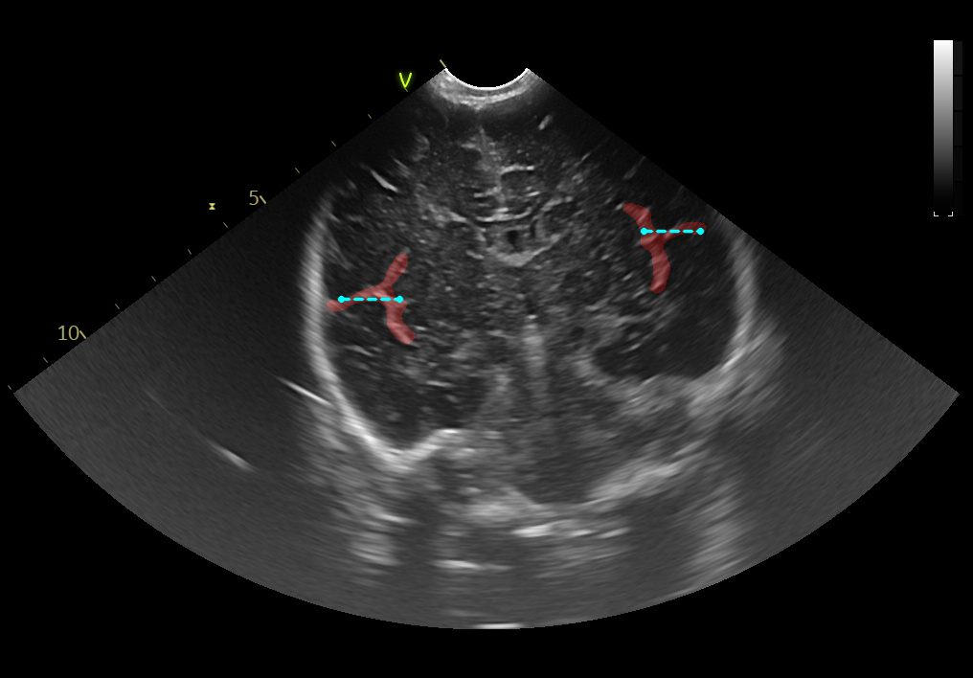
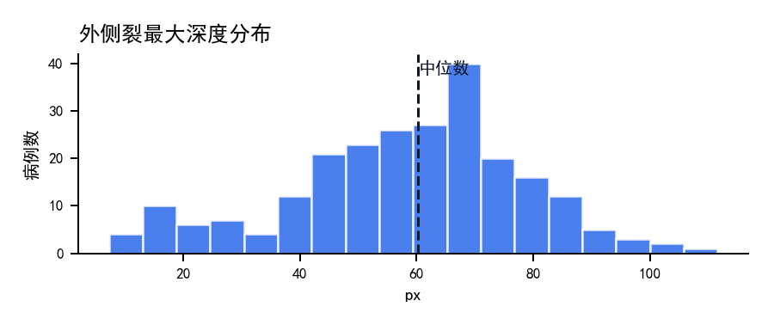
METRIC RESULT
外侧裂最大深度
外侧裂沟底至脑表面最远垂直距离
239/249
96.0%
58.3 px
可测 / 总数
可测比例
均值
中位数 | 60.3 px
标准差 | 19.9 px
最小值 | 7.2 px
最大值 | 111.6 px
代表病例 index=60，测量值 60.3 px
字段：fissure_depth_px；状态字段：fissure_depth_measurement_status。统计仅纳入状态为 ok 且数值非空的病例。
数据：measurement_results.csv；定义来源：大脑外侧裂测量示意图.pptx
03

Slide 4
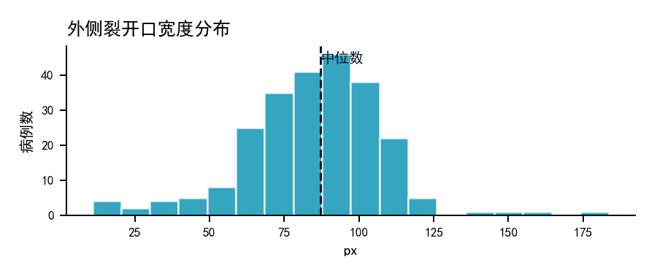
METRIC RESULT
外侧裂开口宽度
外侧裂两侧臂开口之间最大宽度
239/249
96.0%
85.0 px
可测 / 总数
可测比例
均值
中位数 | 87.0 px
标准差 | 22.9 px
最小值 | 10.8 px
最大值 | 183.6 px
代表病例 index=131，测量值 87.0 px
字段：fissure_opening_width_smooth_px；状态字段：fissure_opening_width_measurement_status。统计仅纳入状态为 ok 且数值非空的病例。
数据：measurement_results.csv；定义来源：大脑外侧裂测量示意图.pptx
04

Slide 5
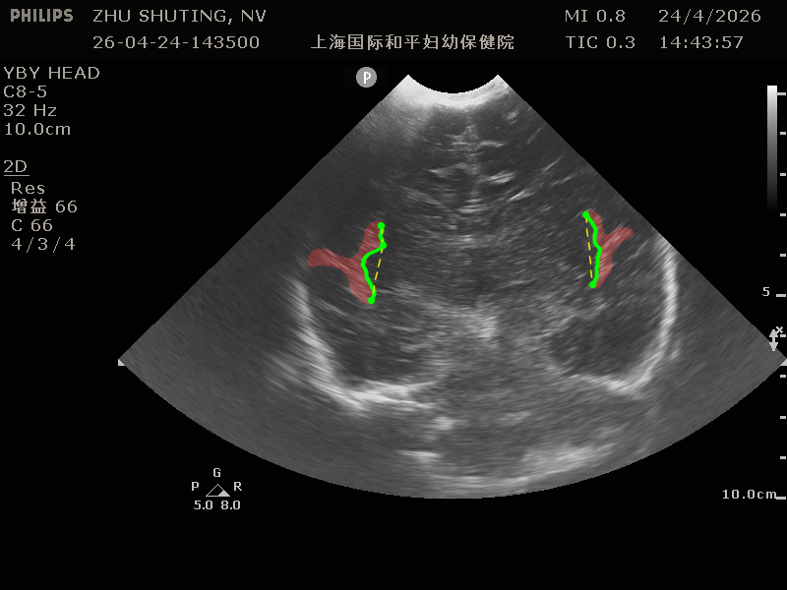
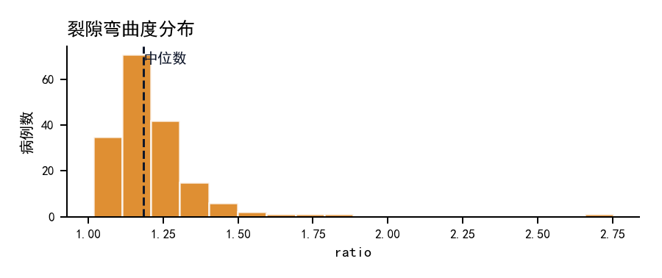
METRIC RESULT
裂隙弯曲度
外侧裂走行弧度弯曲程度
175/249
70.3%
1.21
可测 / 总数
可测比例
均值
中位数 | 1.18
标准差 | 0.17
最小值 | 1.02
最大值 | 2.75
代表病例 index=140，测量值 1.18
字段：fissure_curvature_ratio；状态字段：fissure_curvature_measurement_status。统计仅纳入状态为 ok 且数值非空的病例。
数据：measurement_results.csv；定义来源：大脑外侧裂测量示意图.pptx
05

Slide 6
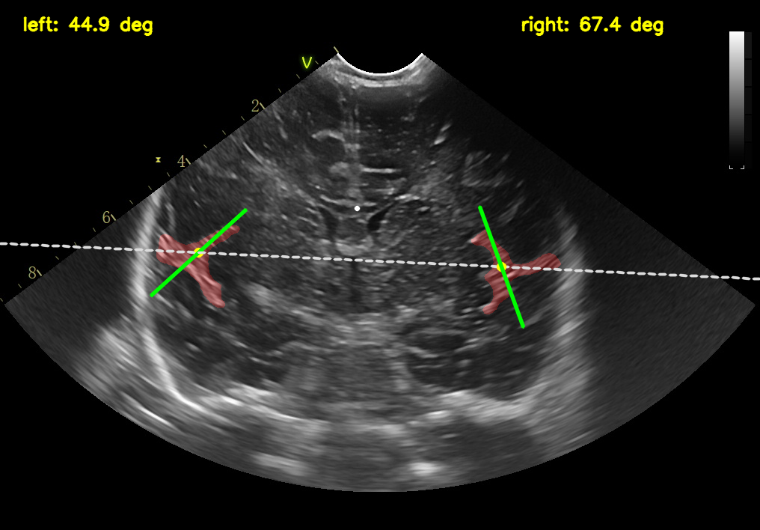
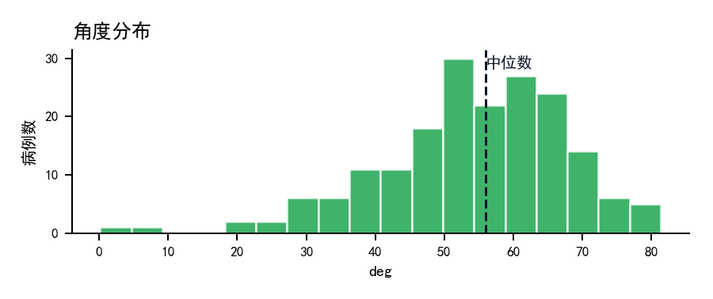
METRIC RESULT
角度
经第三脑室顶点作水平线，外侧裂上臂切线与之夹角（双侧）
186/249
74.7%
54.2°
可测 / 总数
可测比例
均值
中位数 | 56.0°
标准差 | 13.4°
最小值 | 0.1°
最大值 | 81.3°
代表病例 index=175，测量值 56.1°
字段：fissure_mean_angle_deg；状态字段：fissure_angle_measurement_status。统计仅纳入状态为 ok 且数值非空的病例。
数据：measurement_results.csv；定义来源：大脑外侧裂测量示意图.pptx
06

Slide 7
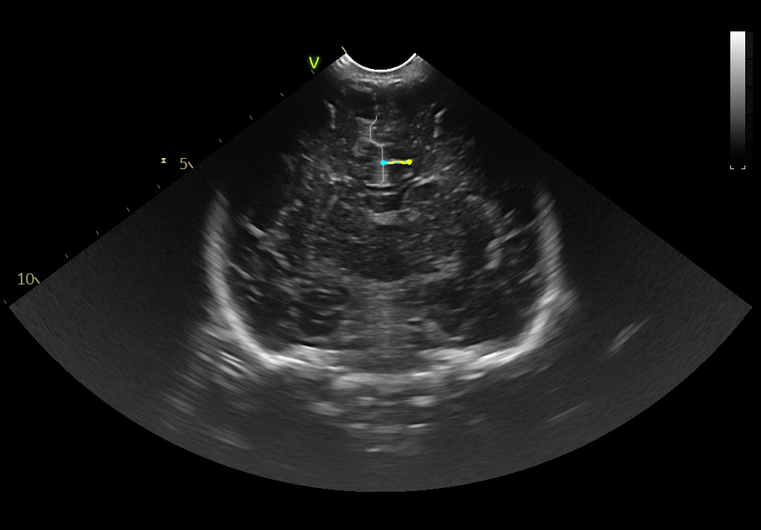
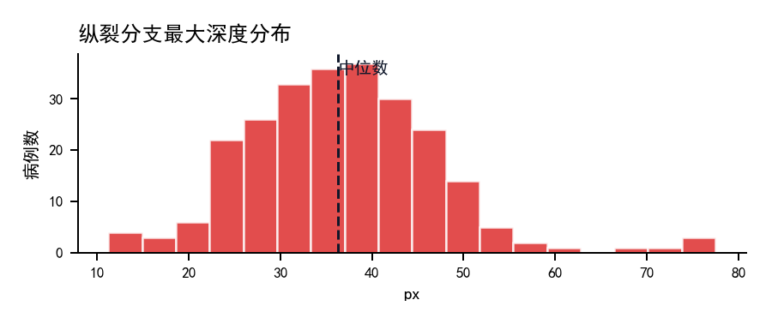
METRIC RESULT
纵裂分支最大深度
分支顶点距分支起点的距离
248/249
99.6%
36.8 px
可测 / 总数
可测比例
均值
中位数 | 36.2 px
标准差 | 10.4 px
最小值 | 11.2 px
最大值 | 77.5 px
代表病例 index=63，测量值 36.2 px
字段：longitudinal_fissure_branch_depth_px；状态字段：longitudinal_fissure_branch_measurement_status。统计仅纳入状态为 ok 且数值非空的病例。
数据：measurement_results.csv；定义来源：大脑外侧裂测量示意图.pptx
07

Slide 8
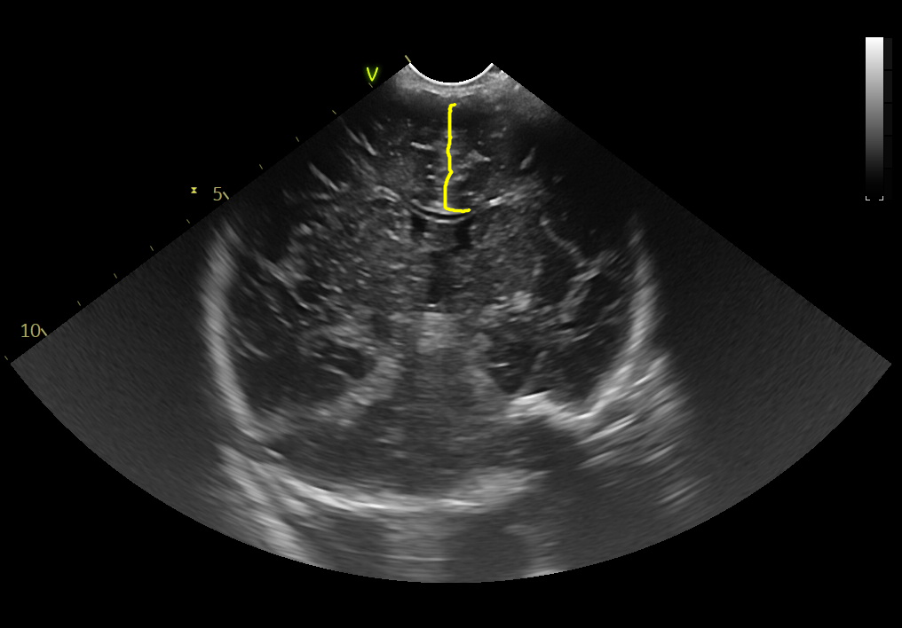
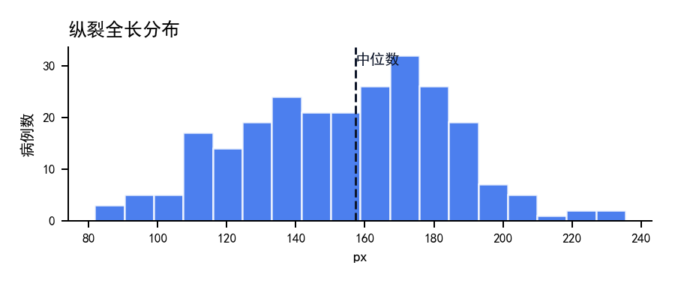
METRIC RESULT
纵裂全长
纵裂从头端至尾端整体走行长度（黄线）
249/249
100.0%
154.3 px
可测 / 总数
可测比例
均值
中位数 | 157.2 px
标准差 | 29.4 px
最小值 | 81.8 px
最大值 | 235.5 px
代表病例 index=74，测量值 157.2 px
字段：longitudinal_fissure_full_length_px；状态字段：longitudinal_fissure_measurement_status。统计仅纳入状态为 ok 且数值非空的病例。
数据：measurement_results.csv；定义来源：大脑外侧裂测量示意图.pptx
08

Slide 9
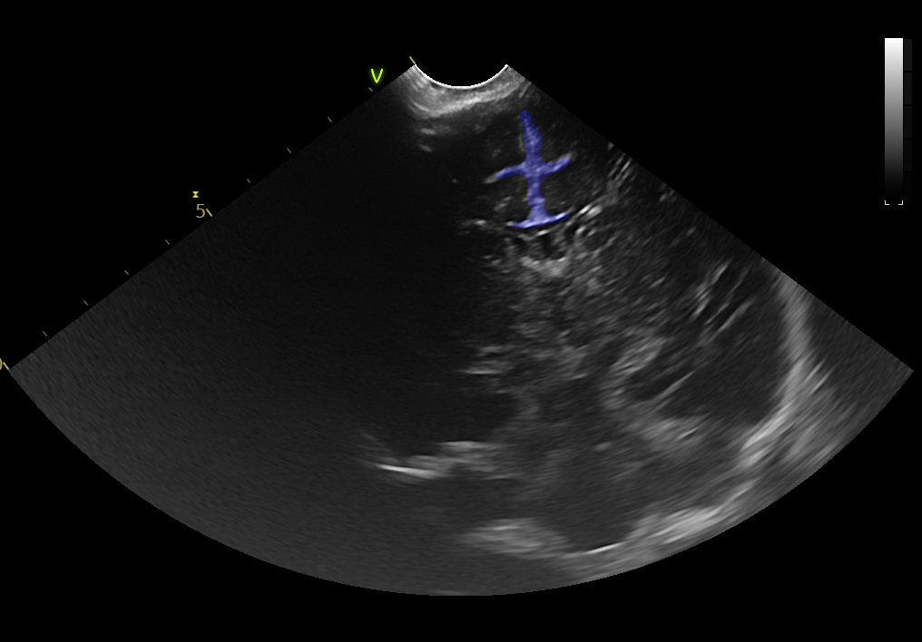
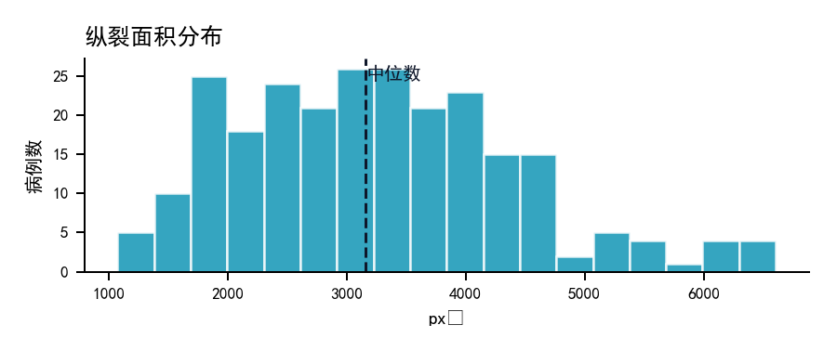
METRIC RESULT
纵裂面积
AI 自动勾勒纵裂整体区域像素面积（蓝色）
249/249
100.0%
3,246 px²
可测 / 总数
可测比例
均值
中位数 | 3,161 px²
标准差 | 1,148 px²
最小值 | 1,074 px²
最大值 | 6,606 px²
代表病例 index=206，测量值 3,161 px²
字段：longitudinal_fissure_area_px；状态字段：longitudinal_fissure_measurement_status。统计仅纳入状态为 ok 且数值非空的病例。
数据：measurement_results.csv；定义来源：大脑外侧裂测量示意图.pptx
09

